Slide 1
2.3 关系数据模型
层次、网状模型都基于某种记录结构（PCR,SET），关系模型跳出这一限制，定义清晰，结构简单，操作方便。
关系模型是以集合论中的关系概念为基础发展起来的数据模型。

Slide 2
关系模型（relaction data model）的主要特征是用表格结构表达实体集，用外键表示实体间联系。与层次模型和网状模型相比，关系模型比较简单，容易为初学者接受。
关系模型是由若干个关系模式组成的集合。每个关系实际上是一张表格，记录之间联系是通过各个关系模
式的键体现的。

Slide 3
关系模型的例子
PART模式 （P#，PNAME，COLOR，WEIGHT）
PROJECT模式 （J#，JNAME，DATE）
SUPPLIER模式 (S#，SNAME，SADDR）
P_P模式 （J#，P#，TATOL）
P_S模式 （P#，S#，QUANTITY）
关系模型的层次、网状模型的最大差别是用键而不是用指针导航数据，其表格简单，用户易懂，用户只需用简单的查询语句就可以对数据库进行操作，并不涉及存储结构、访问技术等细节。

Slide 4
2.3.1 基本概念及定义
1．属性和域
属性------用来描述事物特征。
例如：学生的姓名、学号、性别、出生年月等。
属性的域------属性的取值范围。
例如：姓名的取值范围是合法姓名的集合。
学号的域是若干位数字组成的字符串的集合。
性别的域是｛男｝，｛女｝，……

Slide 5
注意：
① 关系数据模型中，所有的属性都应是不可再分的原子数据（atomic data）的集合---1NF。
② 关系数据模型中，允许某些属性值为空，即NULL。空值不是值，而是一个标记，表明该属性值空缺。例如：手机号码，E_mail等。

Slide 6
2．关系和元组
设有一关系R，R上有属性：
A₁，A₂，……，A_{n}
其对应域分别为：
D₁，D₂，……，D_{n}
则关系R可表示为：
R ＝（A₁/D₁，A₂/D₂，……，A_{n}/D_{n}）
其中：n为关系R的属性个数，也称为关系的目。
同一关系中，不允许有同名属性，但不同属性可有相同的域。

Slide 7
关系R的值可表示r或r(R)：
r = {t₁,t₂,……t_{m}}
每个元组t可表示为：
t = <v₁,v₂,……v_{n}>,v_{i} ∈ D_{i} , 1≤ i ≤ n
即 t_{i}∈D₁ * D₂ * … * D_{n}， 1 ≤i ≤ n
例如：关于大学生的关系模式：
STUDENT（学号，姓名，性别，出生年月，系别，入学年份）
而其中某一个学生
<9098138，李彤，女，1980，计算机系，1998>
就是关系R的一个元组。所有学生的值构成了R的元组的集合。
因此，R的模式相对稳定。R的值相对变化。

Slide 8
属性
元组
学号 | 姓名 | 年龄 | 性别 | 系别 | 专业
另外，在关系R中，元组的次序无关，但不能
允许有相同的二个元组；属性的次序无关。
一个关系可视为一个二维表。组成表的所有数据项都应是不可再分的最小数据项。
关系对应表，属性对应列，元组对应行。

Slide 9
3．键
键（或候选键）——如果关系的某一个属性或属
性组的值唯一地决定其它所有属性的值。而其任
何真子集无此性质，则这个属性或属性组称为该
关系的键。
例：学生关系中，学号就是关键字。

Slide 10
超键——与上相同，区别仅在于其真子集也
具此性质。
主键——一个关系R可有多个候选键，若选中
一个作为Key，则它就是主键，其它称候补键，
每个元组的主键值应是唯一的。
全键——由所有属性组成的键，称为全键
例如 SUPPLY(SNAME,PNAME,JNAME)

Slide 11
主属性——能作为候选键的属性，称为主属性。
非主属性——不包含在候选键的属性，称为非主属性。
外键——引用其它关系的Key或本关系的Key，
称为外键。
如果一个关系中的属性或属性组并非该关系的关键字，但它们是另外一个关系的关键字，则称其为该关系的外关键字。

Slide 12
例：①COURSE（课程号，课程名，学分，开课时间，先修课程号）
②GRADE（学号，课程号，成绩）
其中：
①的主键是课程号。
②的主键是学号+课程号。
①中先修课程号是引用本关系的键，故称为外键。
②中学号、课程号是引用STUDENT关系和COURSE中的键。

Slide 13
关系数据模型是用关系描述事物间联系的，且这种联系通常都隐含在它们的公共属性中，尤其是外键中。因此，关系数据模型不能显式地表示这种事物间的联系，这是它的一个缺点。

Slide 14
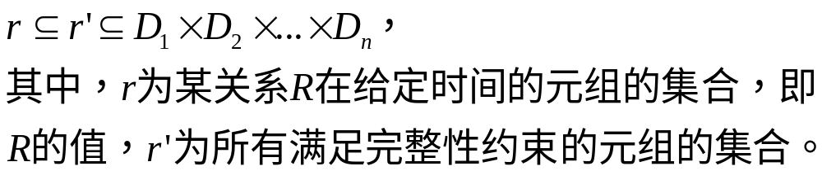
2.3.2 约束
关系模式R＝（A₁/D₁,A₂/D₂,……，A_{N}/D_{N}）中，
R的任何一个元组 t 应满足条件：
t∈D₁ * D₂… * D_{n}
虽然满足上述条件的元组是合乎语法的，但是,并不是每个合乎语法的元组都能成为R的元组，它还要受到语义上的限制(完整性约束)。

Slide 15
例如，一个大学生的年龄在5岁~100岁之间。
身高<3米……,这就是语义上的限制。数据的语义不但限制属性的值，而且还会制约属性间的关系。
例：在一个R中，作为主键的属性或属性组，其值不为空或不重复出现等等。这些都是语义施加在属性间的限制。称为完整性约束。
目前，大多数DBMS都提供了完整性约束检查。

Slide 16
关系数据模型的完整性约束共分为4类：
1. 域完整性约束
域完整性约束是最简单、最基本的约束。
属性值应是域中的值，属性的值能否为空，这是由问题的语义决定的。
例：考试分数（成绩）的取值范围是0~100。

Slide 17
2. 实体完整性约束
每一个关系都应有一个主键，用来唯一识别
一个元组。它的值不能为空，否则无法区分和
识别元组，这就是实体完整性约束。
目前，大多数DBMS都支持这项检查，但也不是
强制和彻底的。

Slide 18
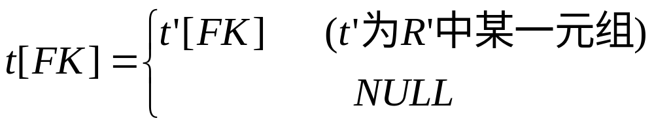
3. 引用完整性约束
这是指不同关系之间或同一关系的不同元组
间的约束。设关系R有一外键FK，则其某一元组
t的外键值为t[FK]。
设FK引用关系R’的主键Pk，R’可以是R,也可以不是R。引用完整性约束要求t〔FK〕遵守下面的约束：
即外键要么是空缺，要么是引用实际存在的
主键值。

Slide 19
引用完整性约束与表之间的关联有关，它是关系数据库管理系统的一个很重要的功能。用好这项功能，可以减少由于客户端用户程序的疏忽而可能给数据库带来的错误。

Slide 20
假定现在往职工关系 中插入一个元组：
（“WH7”，”E9”，1400）请问是否有问题？
仓库号 | 职工号 | 工资
WH2 | E1 | 1220
WH1 | E3 | 1210
WH2 | E4 | 1250
WH3 | E6 | 1230
WH1 | E7 | 1250
仓库号 | 城市 | 面积
WH1 | 北京 | 370
WH2 | 上海 | 500
WH3 | 广州 | 200
WH4 | 合肥 | 300
仓库
职工

Slide 21
该元组插入到职工关系中是没有任何问题的，
但是，在仓库关系中根本就没有仓库号为WH7的仓库。没有“WH7”仓库，就没有在“WH7”工作的职工。所以插入到职工的元组是有问题的。
利用引用完整性约束就可以解决这类问题。

Slide 22
由于仓库号是仓库关系的关键字，同时是职工
关系的外部关键字。在定义职工关系的仓库号字段
时，只要说明外部关键字约束：
仓库号 CHAR（4）NOT NULL REFERENCES 仓库
（仓库号）
有了以上的约束，系统就会自动检查相应的父记录是否存在，从而保证数据的引用完整性。

Slide 23
4. 一般性完整性约束
一般完整性约束是用户为了满足特定的要求
而做的一些与数据完整性有关的规定。
前三种约束是关系数据模型的三个最基本、
最普遍的完整性约束。其它的语义约束与数据的
具体内容有关。当数据量很大时，要说明、管理
和检查这些约束，开销太大。目前，尚无一个
DBMS能全面实现一般性完整性约束检查。

